Slide 1
PC/모바일웹/앱 공통
실시간 검색어 20위까지로 맞춤
OPENSEA 차트 긁어오는 부분도 20위로 맞춤
(이건 제가 해야합니다)
3) 괄호안에 있는 댓글수 괄호 아예 삭제

Slide 2
PC

Slide 3
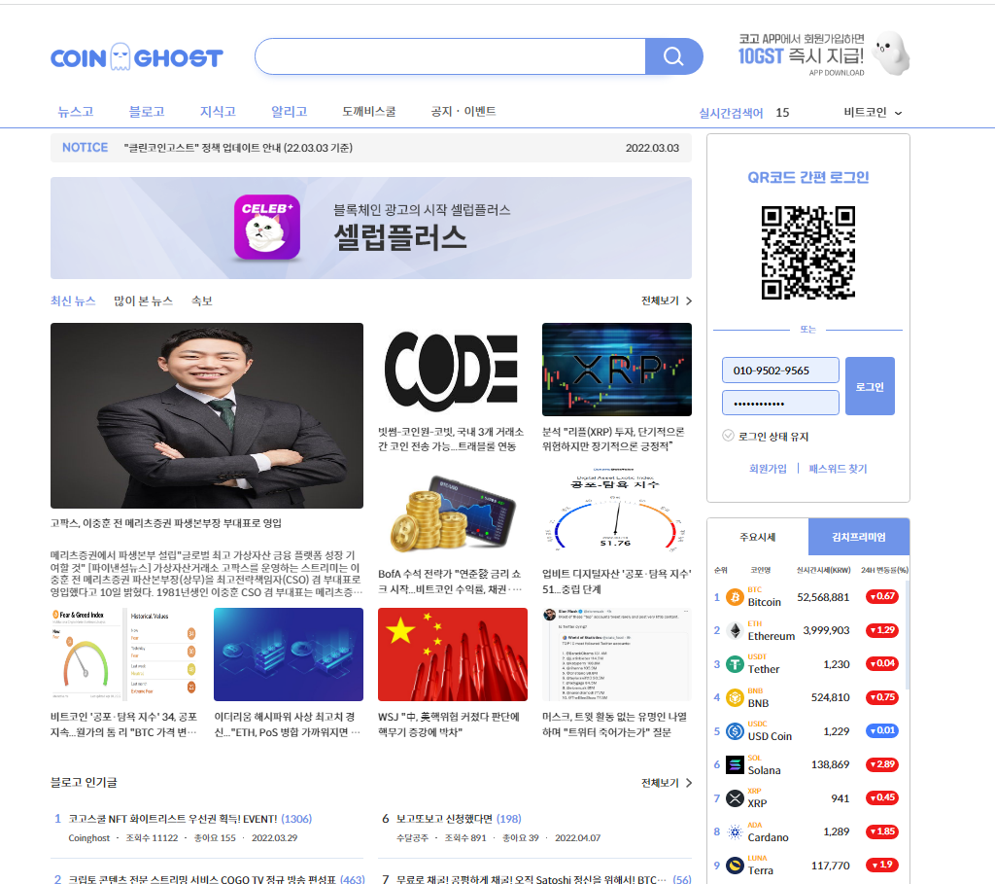

뉴스고 메인 中
최신 뉴스
많이 본 뉴스
수정
속보도 밑에
하단 좀 자르자
요 HEIGHT에 맞춰서!
뉴스고제목제목제목제목제목
블록체인포스트 28분 전
뉴스고제목제목제목제목제목제제목….
코인리더스 1시간 전
뉴스고제목제목제목제목제목제목제목…
코인리더스 2022.04.10
뉴스고제목제목제목제목제목제목제목…
코인니스 2022.04.10

Slide 4
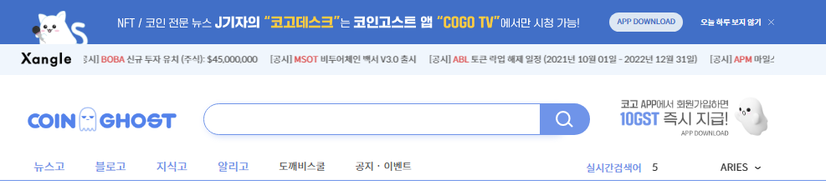

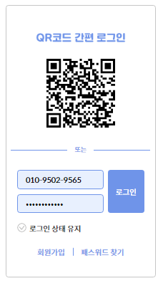
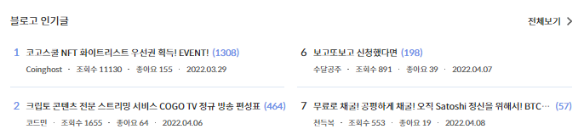
COGO 앱다운로드 Statistics
눌러도 아무런
반응없음
로그아웃/ 로그인해도
떠있음
어제까지 앱 다운로드수는 00시 기준으로 리셋
누적 다운로드 수는 어제까지 앱 다운로드가 늘어날 때마다 실시간으로 올라감
누적 다운로드 수 : 27,890
어제하루 앱 다운로드 수 : 89
뉴스고제목제목제목제목제목 (HEADLINE)
블록체인포스트 (매체사) 28분 전 (시간표기 OR 일자표기)
뉴스고제목제목제목제목제목제제목제목제목제목제목제목
코인리더스 1시간 전
뉴스고제목제목제목제목제목제목제목제목제목제제목목목
코인리더스 2022.04.10
뉴스고제목제목제목제목제목제목제목제목제목제목제목목목
코인니스 2022.04.10

Slide 5
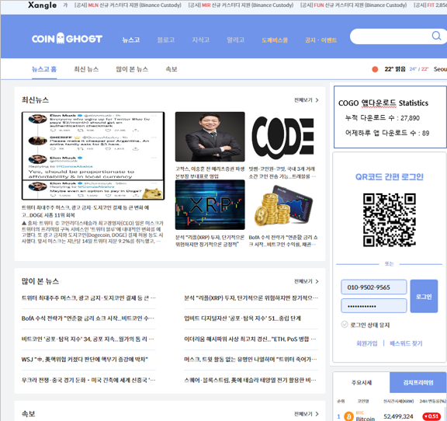
뉴스고제목제목제목제목제목
블록체인포스트 28분 전
뉴스고제목제목제목제목제목제제목….
코인리더스 1시간 전
뉴스고제목제목제목제목제목제목제목…
코인리더스 2022.04.10
뉴스고제목제목제목제목제목제목제목…
코인니스 2022.04.10
수정

Slide 6
모바일 앱/웹

Slide 7
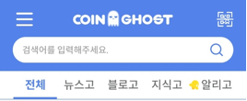

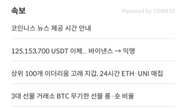

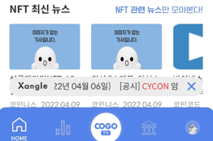
눌러도 아무런
반응없음
어제까지 앱 다운로드수는 00시 기준으로 리셋
누적 다운로드 수는 어제까지 앱 다운로드가 늘어날 때마다 실시간으로 올라감
COGO 앱 다운로드 STATISTICS
누적 : 27,890 명 / 어제까지 : 89 명
속보 네개로 줄임

